Slide 1
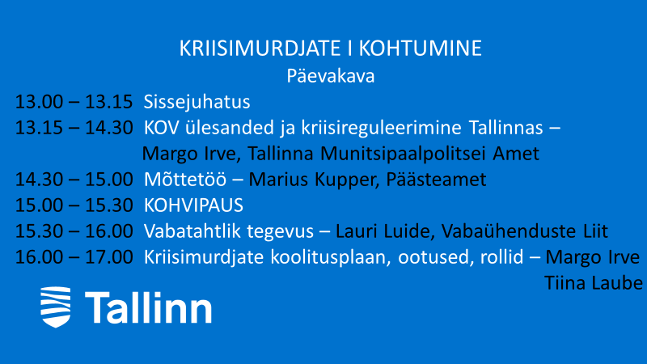
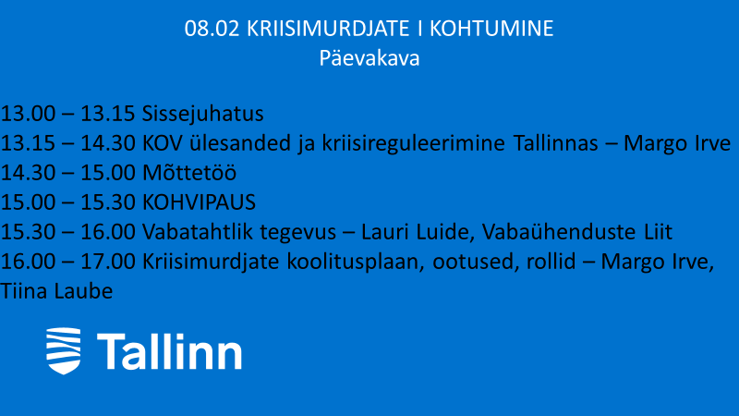
08.02 KRIISIMURDJATE I KOHTUMINE
Päevakava
13.00 – 13.15 Sissejuhatus
13.15 – 14.30 KOV ülesanded ja kriisireguleerimine Tallinnas – Margo Irve
14.30 – 15.00 Mõttetöö
15.00 – 15.30 KOHVIPAUS
15.30 – 16.00 Vabatahtlik tegevus – Lauri Luide, Vabaühenduste Liit
16.00 – 17.00 Kriisimurdjate koolitusplaan, ootused, rollid – Margo Irve, Tiina Laube

Slide 2
KRIISIMURDJA
08.02.2024

Slide 3

Kes on kriisimurdja?
Tallinna asutuse töötaja;
sisemine motivatsioon ja ressurss oma panuse andmiseks;
stressitaluvus;
empaatia- ja koostöövõime;
isikuomadused, mis aitavad kriisiolukordades rahu säilitada ning tulla toime iseendaga ja abistada teisi.

Slide 4

Miks on kriisimurdjaid vaja?
Tallinna vabatahtlike reservi peamiseks ülesandeks on tagada kohaliku omavalitsuse teenuste toimepidevus ka kriiside ajal.

Slide 5

Kus saavad kriisimurdjad abiks olla?
evakuatsioonikohtades,
kriisistaabis,
kerksuskeskuses,
liikluse korraldamisel,
territooriumil viibivate isikute kriisiolukorrast teavitamisel,
lastehoius,
toidupakkide ja vee jaotamisel, jne.
koduteenuse korraldamine
väljaspool kodu ööpäevaringse üldhooldusteenuse korraldamine
asendusteenuse korraldamine
turvakoduteenuse korraldamine
varjupaigateenuse korraldamine

Slide 6

Mida kriisimurdjaks olemine annab?
Saad aidata teisi inimesi
Saad uusi tuttavaid
Saada uusi teadmisi ja oskusi, et olla ise paremini kriisideks valmis
Tunda ennast ühiskonnas vajalikuna
Panna ennast uues valdkonnas proovile
Jagada oma erialaseid teadmisi ja oskuseid

Slide 7
Mida ootame kriisimurdjalt?
Osalemist koolitustel, õppustel ja harjutustel
SMS teavitustele reageerimist
„Kodutöödele“ vastamist

Slide 8

Tänan!

